Slide 1
МУЗИЧКА КУЛТУРА

Slide 2
СЛУШАЊЕ МУЗИКЕ „Tурски марш”
В. А. Моцарт

Slide 3
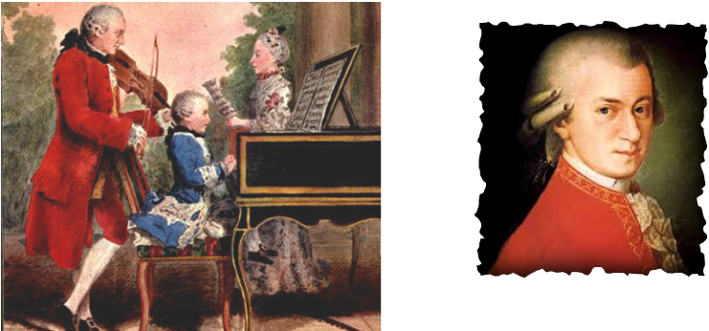
Волфганг Амадеус Моцарт рођен је у Аустрији у породици музичара. Рано је научио да свира клавир и виолину, а већ са пет година је компоновао и своје прве композиције. Својим умијећем свирања одушевио je публику, па су га звали чудом од дјетета.

Slide 4
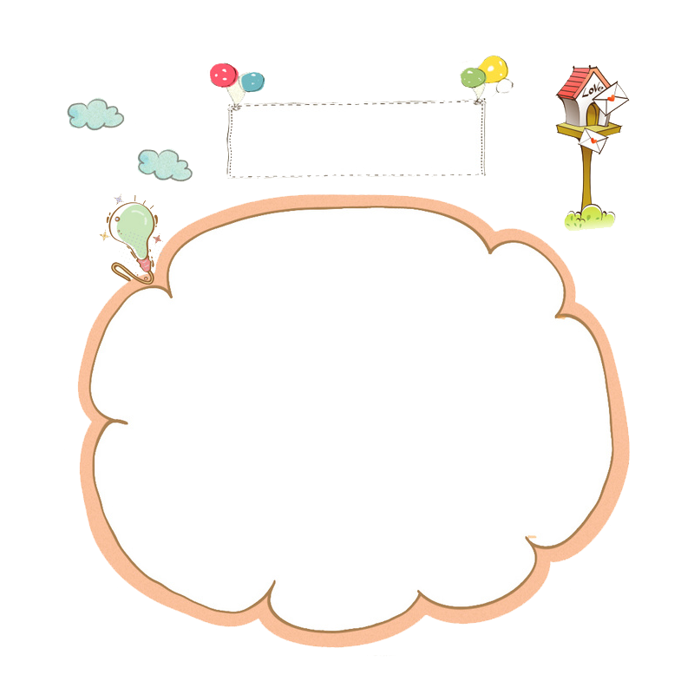
Шта је марш?
Марш је музичко дјело које се свира уз свечано кретање цивила или у свечаној пратњи војника.

Slide 5
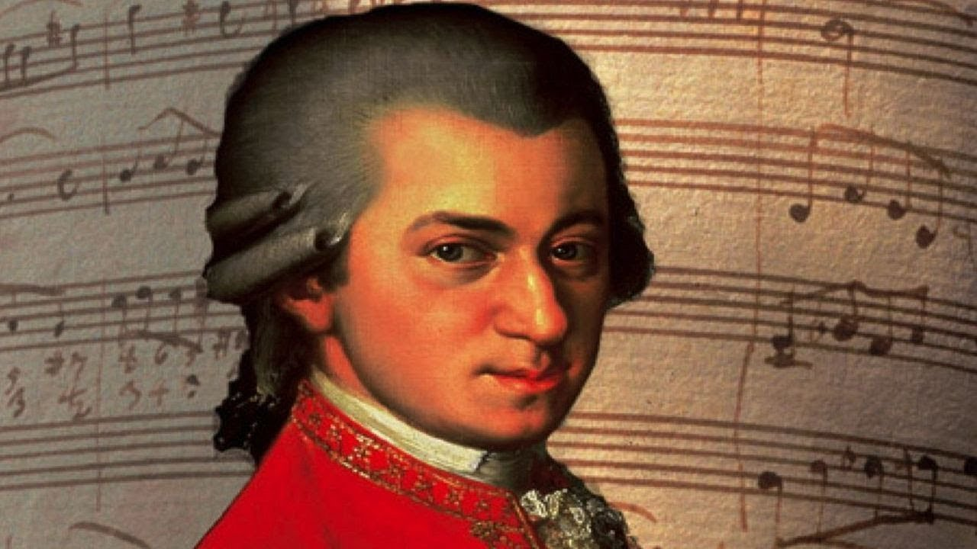

Slide 6
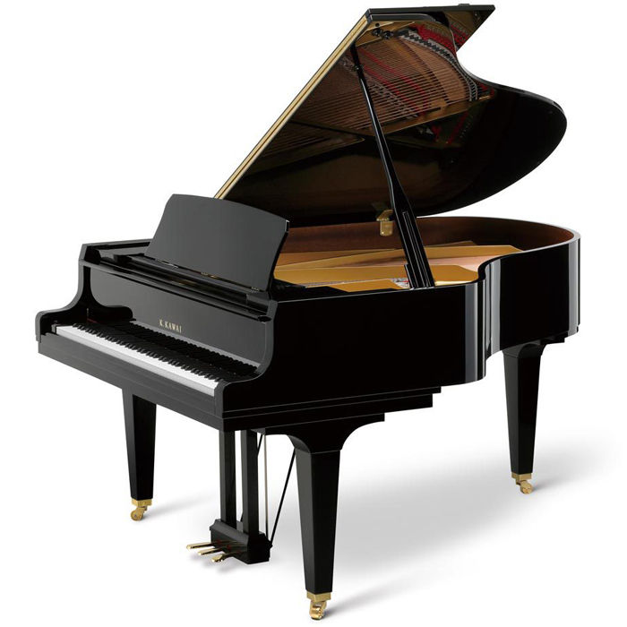
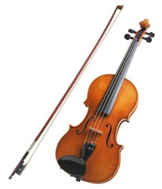
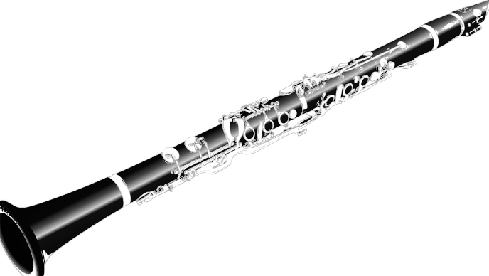
1. Којим инструментом се изводи композиција?
клавир
виолина
кларинет
2. Какав је темпо извођења?
а) спор
б) брз

Slide 7
Задатак за самосталан рад:
Послушајте композицију на цд.

